Slide 1
CH 02
第2章
需求分析（弹性理论与商业定价）
管理经济学
吴德庆 王保林 马月才（第7版）
五级精细化教学 · 随课本全景课件
- 第1节 需求价格弹性（点/弧弹性公式、TR抛物线证明与五大决定因素）
- 第2节 需求收入弹性（正常品/劣等品/奢侈品判定与恩格尔定律）
- 第3节 需求交叉价格弹性（替代品/互补品矩阵与产品组合定价）
- 第4节 广告弹性与其他弹性（营销投资权衡与综合需求模型）
- 本章复习思考题与作业题精解（严格对标课本习题）

Slide 2
本章概览
【第2章】需求分析 知识架构与五层逻辑体系
01
02
03
04
01 价格弹性与总收益
02 决定价格弹性五因素
03 收入弹性与消费升级
04 交叉弹性与组合定价
- 点弹性与弧弹性精准公式
- |Ep|>1 富有弹性：降价增收
- |Ep|<1 缺乏弹性：提价增收
- |Ep|=1 单一弹性：TR最大化
- 替代品数量与相近程度
- 支出在总预算中所占比重
- 商品用途的广泛程度
- 必需品 vs 奢侈品属性
- Ei>1 奢侈品（高收入弹性）
- 0<Ei<1 必需品（消费刚性）
- Ei<0 劣等品（吉芬反论）
- 恩格尔定律与食品支出比
- Exy>0 替代品（价格同向）
- Exy<0 互补品（价格反向）
- Exy=0 独立品（无关联）
- 剃须刀+刀片跨品类定价
核心逻辑：弹性理论是企业洞察市场反应灵敏度、制定差异化定价与跨产品线协同营销的核心科学工具。
管理经济学（第7版·吴德庆）· 五级精细化教学课件
2

Slide 3
第1节
需求价格弹性（Price Elasticity of Demand）
系统阐述需求价格弹性的数理定义、计算公式、与总收益的联动法则及五大决定因素。
第2章 需求分析 · 权威教材精细化教学架构

Slide 4
第1节 需求价格弹性
一、需求价格弹性的概念与点弹性计算
1. 需求价格弹性的经济学本质
2. 点价格弹性（Point Elasticity）微分公式
（1）弹性（Elasticity）概念：某一经济变量发生 1% 的微小变动所引起的另一因变量百分比变动程度。
（2）需求价格弹性定义：反映在某一特定价格水平下，商品价格发生百分之一的变动所引起的商品需求量变动的百分比。
（3）无量纲纯数特征：弹性是一个不受计量单位（公斤、吨、元、美元）影响的纯比率数字。
（1）数学计算公式：ε_p = lim (Δ Q / Q) / (Δ P / P) = dQ / dP · P / Q
（2）绝对值取值约定：因需求规律 dQ/dP < 0，ε_p 恒为负值，微观经济学中通常取绝对值 Ep = |ε_p| 进行分析。
（3）几何切线斜率测算法：在需求曲线上某点 A，点弹性等于该点横坐标切线与坐标轴的线段比例。
★ 核心要点：点弹性适用于分析连续需求函数在某一特定价格点处的边际价格敏感度。
管理经济学（第7版·吴德庆）· 五级精细化教学课件
4

Slide 5
第1节 需求价格弹性
一、弧价格弹性中点公式与例2-1实务演算
1. 弧价格弹性（Arc Elasticity）中点公式
2. 例2-1 影院票价调整实操演算
（1）适用离散场景：适用于价格在两点之间发生较大离散变动时的区间弹性计算。
（2）传统基期计算缺陷：以 P₁ 为基期计算的涨价弹性，与以 P₂ 为基期计算的降价弹性存在严重数值矛盾。
（3）中点平均标准化公式：Ep = ((Q₂ - Q₁) / [(Q₁ + Q₂)/2]) / ((P₂ - P₁) / [(P₁ + P₂)/2]) = (Δ Q) / (Δ P) · (P₁ + P₂) / (Q₁ + Q₂)
（1）题设已知：某影院原票价 P₁=40元 时观影人数 Q₁=80人；现票价降至 P₂=30元，观影人数激增至 Q₂=120人。
（2）代入中点公式：Ep = (120 - 80) / (30 - 40) · (40 + 30) / (80 + 120) = 40 / (-10) · 70 / 200 = |-1.4| = 1.4
（3）经济学判定：Ep = 1.4 > 1，属于富有弹性，降价使得影院总门票收入从 3200元 增加至 3600元，调价成功！
★ 核心要点：中点公式彻底消除了方向偏误，是企业在日常经营中评估大幅度调价效果的标准工具。
管理经济学（第7版·吴德庆）· 五级精细化教学课件
5

Slide 6
第1节 需求价格弹性
二、需求价格弹性的五种典型形态全景分类
01
02
03
04
完全无弹性 (|Ep|=0)
缺乏弹性 (0<|Ep|<1)
单一弹性 (|Ep|=1)
富有弹性 (|Ep|>1)
（1）几何形态：垂直于横轴的直线。
（2）特征：无论价格如何暴涨暴跌，需求量绝对保持恒定不变。
（3）现实范例：急救特效药、胰岛素。
（1）几何形态：比较陡峭的需求曲线。
（2）特征：需求量变动百分比小于价格变动百分比。
（3）现实范例：食盐、大米、水电燃气。
（1）几何形态：等轴双曲线。
（2）特征：需求量变动百分比恰好等于价格变动百分比。
（3）收益特征：价格变动总收益保持不变。
（1）几何形态：比较平坦的需求曲线。
（2）特征：需求量变动百分比显著大于价格变动百分比。
（3）现实范例：汽车、消费电子、奢侈品。
★ 重点启示：精准界定自身产品所处的弹性形态区间，是实施精准商业定价的前提。
管理经济学（第7版·吴德庆）· 五级精细化教学课件
6

Slide 7
第1节 需求价格弹性
三、需求价格弹性与总收益（TR）关系严格数学证明
1. 总收益函数一阶导数展开证明
2. 三大弹性区间调价策略法则
（1）总收益定义：TR(P) = P · Q(P)
（2）对价格 P 求一阶导数：dTR / dP = Q + P · dQ / dP = Q [ 1 + P / Q · dQ / dP ]
（3）引入需求点价格弹性 ε_p：dTR / dP = Q (1 + ε_p) = Q (1 - |Ep|)
（4）极值条件：当且仅当 |Ep| = 1 时，dTR/dP = 0，总收益达到最大值！
（1）富有弹性区间 (|Ep| > 1)：dTR/dP < 0 ⇒ 价格与总收益反向变动，降价使 TR 增加，提价使 TR 减少（'薄利多销'！）。
（2）缺乏弹性区间 (|Ep| < 1)：dTR/dP > 0 ⇒ 价格与总收益同向变动，提价使 TR 增加，降价使 TR 减少（'薄利亏本'，'谷贱伤农'！）。
（3）单一弹性点 (|Ep| = 1)：dTR/dP = 0 ⇒ 此时总收益达到峰值，任何调价都会导致总收益下降。
★ 核心要点：导数证明确立了微观经济学最核心的调价定理：只有富有弹性的商品才能实行'薄利多销'。
管理经济学（第7版·吴德庆）· 五级精细化教学课件
7

Slide 8
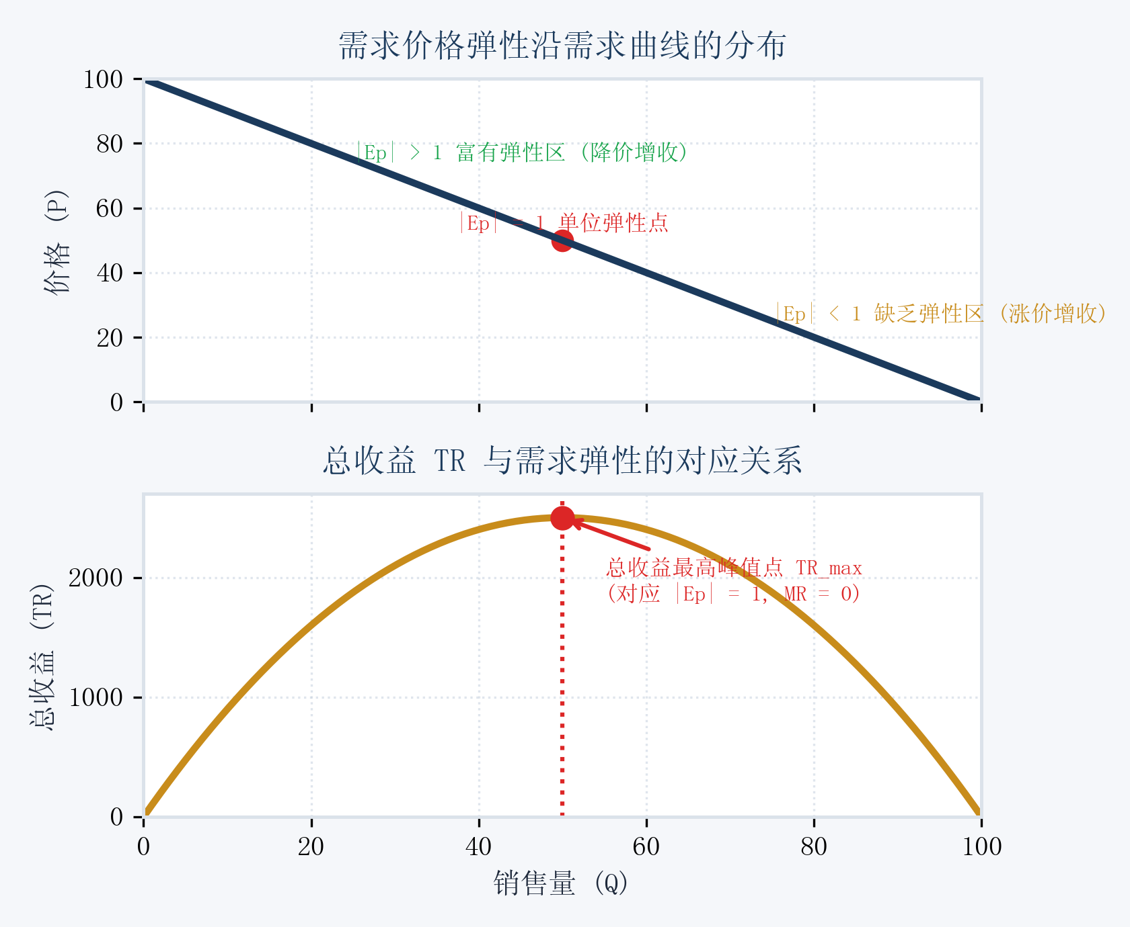
第1节 需求价格弹性
四、总收益抛物线图解与企业调价黄金准则
需求曲线与总收益抛物线对应关系
（1）线性需求曲线划分：在纵轴截距至中点之间，|Ep| > 1；在中点处，|Ep| = 1；在中点至横轴截距之间，|Ep| < 1。
（2）对应总收益抛物线：随着价格从零上升，TR 呈现倒 U 型抛物线轨迹，在 |Ep|=1 处达到最高顶点。
（3）边际收入 MR 对应关系：MR = P(1 - 1/|Ep|)。当 |Ep|>1 时 MR>0；当 |Ep|<1 时 MR<0；当 |Ep|=1 时 MR=0。
（4）企业决策法则：理性企业绝不应在 |Ep| < 1 的缺乏弹性区间组织生产（因为此时减少产量不仅能提价增收，还能节省成本！）。
★ 理论精要：企业欲实现利润最大化，其定价位置必然落在需求曲线的上半段（富有弹性区间）。
管理经济学（第7版·吴德庆）· 五级精细化教学课件
8

Slide 9
第1节 需求价格弹性
五、决定需求价格弹性的五大关键因素全景细分
1. 替代品与预算比重
2. 商品属性与用途
3. 调整时间跨度
（1）替代品数量与相近程度：替代品越多、性能越相近，消费者转移越容易，弹性越大（如安卓手机 vs 胰岛素）。
（2）支出占总预算的比重：商品支出占可支配收入比重越大，消费者对价格越敏感，弹性越大（如买房买车 vs 买食盐牙签）。
（3）必需品 vs 奢侈品：生活必需品（柴米油盐）弹性极小；高端奢侈品（名表游艇）弹性极大。
（4）商品用途的广泛程度：用途越广泛（如电力、铝材），价格下降可拓展的新应用场景越多，弹性越大。
（5）调整时间长短：时间跨度越长，消费者寻找替代品或改变生活习惯越充分，长期弹性显著大于短期弹性（如油价暴涨的长期反应）。
★ 核心要点：综合评估五大因素是企业在制定新产品定价策略与预测调价市场冲击时的必修基本功。
管理经济学（第7版·吴德庆）· 五级精细化教学课件
9

Slide 10
第2节
需求收入弹性（Income Elasticity of Demand）
分析消费者收入变动对商品需求的影响，精解正常品、劣等品、奢侈品判定与恩格尔定律。
第2章 需求分析 · 权威教材精细化教学架构

Slide 11
第2节 需求收入弹性
一、需求收入弹性的定义与商品属性分类矩阵
1. 需求收入弹性公式与判定
2. 收入弹性对企业赛道布局的指导
（1）计算公式：Eᵢ = (Δ Q / Q) / (Δ I / I) = dQ / dI · I / Q
（2）正常品（Normal Goods, Eᵢ > 0）：收入增加促进需求增长。
• 奢侈品（Luxury Goods, Eᵢ > 1）：需求增长幅度大于收入增长幅度（如医疗美容、出境旅游、高档珠宝）。
• 必需品（Necessities, 0 < Eᵢ < 1）：需求增长幅度小于收入增长幅度（如粮食、蔬菜、基础公共交通）。
（3）劣等品（Inferior Goods, Eᵢ < 0）：收入增加反而导致需求萎缩（如廉价二手杂牌服装、劣质人造黄油、长途硬座慢车）。
（1）经济繁荣扩张期：居民收入快速增长，重点投资 Eᵢ > 1 的高弹性成长型消费品与高端服务业。
（2）经济周期衰退期：居民预算收紧，Eᵢ < 0 的平价折扣零售与二手循环经济展现出极强防御逆势增长特征。
★ 核心要点：收入弹性揭示了消费结构随经济增长升级的宏观规律，是企业把握赛道红利的指南针。
管理经济学（第7版·吴德庆）· 五级精细化教学课件
11

Slide 12
第2节 需求收入弹性
二、恩格尔定律、恩格尔系数与宏观产业演进
1. 恩格尔定律（Engel's Law）的内涵与联合国标准
2. 案例2-1/2-2：产业演进与企业战略转型
（1）恩格尔定律表述：一个家庭或国家越富裕，其总支出中用于购买食品的支出所占的比重（恩格尔系数）就越小。
（2）恩格尔系数公式：恩格尔系数 = (食品支出总额) / (个人消费支出总额) × 100%
（3）联合国富裕程度量化划分标准：
• > 59%：绝对贫困；50% ~ 59%：温饱水平；
• 40% ~ 50%：小康水平；30% ~ 40%：相对富裕；< 30%：最富裕。
（1）第一产业占比下降：农业农产品需求收入弹性普遍小于 1，农业在国民经济中的比重自然下降。
（2）第三产业蓬勃兴起：文化娱乐、数字健康、个性化教育等高收入弹性服务业成为经济增长主引擎。
（3）企业战略启示：传统制造企业必须向'制造+服务'延伸，抢占价值链高附加值微笑曲线两端。
★ 核心要点：恩格尔定律是人类消费升级的客观规律，为国家宏观产业政策与企业跨界转型指明了方向。
管理经济学（第7版·吴德庆）· 五级精细化教学课件
12

Slide 13
第2节 需求收入弹性
三、生活中的经济学 2-1：奢侈品消费与炫耀性效用
1. 凡勃伦效应（Veblen Goods）与炫耀性消费
2. 奢侈品品牌的运营与定价管理法则
（1）传统收入弹性理论：奢侈品由于满足社交认同与心理审美需求，收入弹性 Eᵢ 往往远大于 2。
（2）凡勃伦效应特异性：商品价格定得越高，反而越能彰显购买者的财富与社会地位，需求量反而增加！
（3）核心商业机理：买家购买的不仅是商品物理使用价值，更是其昂贵价格所承载的'排他性社会信号'。
（1）保持绝对稀缺性：通过限量发售、排队配货制严格控制市场供给总量。
（2）逆势定期提价：顶级奢侈品每年定期上调官方售价，巩固资产保值预期与品牌尊贵感。
★ 核心要点：奢侈品运营颠覆了传统降价促销思维，依靠高收入弹性与凡勃伦效应构筑顶级品牌溢价。
管理经济学（第7版·吴德庆）· 五级精细化教学课件
13

Slide 14
第3节
需求交叉价格弹性（Cross-Price Elasticity）
系统探讨产品间替代与互补关系的数理测定，以及企业在多产品组合中的协同定价策略。
第2章 需求分析 · 权威教材精细化教学架构

Slide 15
第3节 需求交叉价格弹性
一、交叉价格弹性公式与三大产品关联形态
1. 交叉价格弹性公式界定
2. 交叉弹性的反垄断与反不正当竞争应用
（1）计算公式：Exy = (Δ Q_x / Q_x) / (Δ P_y / P_y) = dQ_x / dP_y · P_y / Q_x
（2）替代品关系 (Exy > 0)：Y 产品价格上涨 ⇒ X 产品需求增加（同向变动）。Exy 正值越大，两产品替代性越强（如可口可乐与百事可乐）。
（3）互补品关系 (Exy < 0)：Y 产品价格上涨 ⇒ X 产品需求减少（反向变动）。Exy 负绝对值越大，互补配套性越强（如汽车与汽油、打印机与墨盒）。
（4）独立品关系 (Exy = 0)：两商品消费互不影响（如食盐与眼镜）。
（1）相关市场界定（Relevant Market）：在反垄断执法中，若两种商品交叉弹性 Exy 极高，证明它们处于同一相关商品市场。
（2）并购审查标准：高替代性竞争对手之间的横向并购将受到反垄断机构的严格审查与限制。
★ 核心要点：交叉弹性是反垄断市场界定的法理依据，也是企业识别隐形竞争对手的核心雷达。
管理经济学（第7版·吴德庆）· 五级精细化教学课件
15

Slide 16
第3节 需求交叉价格弹性
二、企业多产品组合与跨品类两部收费制实战
1. 互补产品'两部收费制'（Two-Part Tariff）
2. 搭售（Tying）、捆绑定价与同门相残防范
（1）经典吉列剃须刀模式：剃须刀架以极低成本价甚至免费赠送（降低用户初次准入门槛）。
（2）耗材高毛利锁定：后续通过专利锁定的高频消耗品（刀片）收取高溢价，源源不断产生高毛利现金流。
（3）现代商业拓展：胶囊咖啡机+咖啡胶囊、游戏主机+独占游戏、新能源车+软件订阅服务。
（1）纯捆绑定价（Pure Bundling）：将相关软件打包一体化销售，提取不同消费者的保留价格剩余。
（2）防范内部同门相残（Cannibalization）：自身推出平价子品牌时，必须在性能与功能上与主品牌建立清晰区隔，避免低价品蚕食高利润主干品。
★ 核心要点：多产品定价的精髓在于跳出单品核算局限，通过交叉弹性联动最大化企业全产品矩阵总利润。
管理经济学（第7版·吴德庆）· 五级精细化教学课件
16

Slide 17
第4节
广告弹性与其他弹性
解析广告促销弹性、综合需求函数建模及多尔夫曼-斯泰纳最优广告定价定理。
第2章 需求分析 · 权威教材精细化教学架构

Slide 18
第4节 广告弹性与其他弹性
一、广告弹性公式与边际营销效益递减
1. 广告弹性（Advertising Elasticity）公式
2. 边际广告收益递减与预算边界
（1）计算公式：Ea = (Δ Q / Q) / (Δ A / A) = dQ / dA · A / Q (A: 广告营销总支出)
（2）经济学含义：反映企业广告预算每增加 1%，产品销售量所能带来的百分比增长幅度。
（3）广告拉动机制：通过提升品牌曝光率、建立消费者信任与降低搜寻成本，推动整条需求曲线向右上方平移。
（1）起步阶段（快速上升）：初期广告投入能迅速打开知名度，Ea 显著大于 0。
（2）饱和阶段（边际递减）：目标客群已被充分覆盖，重复广告引起受众审美疲劳，边际获客成本急剧攀升。
（3）营销预算终止准则：广告带来的边际收益 MR_A 等于边际广告成本 MC_A（最后一元广告费恰好带来一元边际毛利）。
★ 核心要点：广告投放绝非多多益善，掌握广告弹性递减规律是避免营销预算无谓烧钱的科学防线。
管理经济学（第7版·吴德庆）· 五级精细化教学课件
18

Slide 19
第4节 广告弹性与其他弹性
二、多尔夫曼-斯泰纳（Dorfman-Steiner）最优广告定理
1. 定理数学推导与黄金方程
2. 定理的三大实战管理启示
（1）利润函数设定：π(P, A) = P · Q(P, A) - TC(Q) - A
（2）对 P 与 A 分别求偏导并令其为 0：(∂ π) / (∂ P) = Q + (P - MC)(∂ Q) / (∂ P) = 0, (∂ π) / (∂ A) = (P - MC)(∂ Q) / (∂ A) - 1 = 0
（3）联立两式消去 (P - MC)：(A*) / (P · Q) = (Ea) / (|Ep|) ⇒ (A*) / TR = (Ea) / (|Ep|)
（1）最优广告费占比：在最优状态下，企业广告支出占总销售额的最佳比例恰好等于广告弹性与价格弹性绝对值之比！
（2）高差异化高毛利品类（|Ep| 小, Ea 大）：如高端化妆品、名牌白酒，应大胆投入高比例广告费（可达 20%~30%）。
（3）同质化竞争品类（|Ep| 极大）：盲目狂砸广告是严重的自杀式浪费，应将资金投入供应链降本。
★ 核心要点：多尔夫曼-斯泰纳定理将价格弹性与营销投入完美统摄于一体，为市场部预算编制提供精确数理指引。
管理经济学（第7版·吴德庆）· 五级精细化教学课件
19

Slide 20
第4节 广告弹性与其他弹性
三、企业综合多元需求函数与多弹性联动预测
1. 多元乘数对数需求模型
2. 综合业务调价与营销预测实战
（1）多元经验需求方程：Q = A₀ · P^β_p · I^βᵢ · Pᵣ^β_r · A^β_a
（2）对数线性化形式：ln Q = ln A₀ + β_p ln P + βᵢ ln I + β_r ln Pᵣ + β_a ln A
（3）系数直接读取：β_p 即为自身价格弹性，βᵢ 为收入弹性，β_r 为交叉弹性，β_a 为广告弹性！
（1）预测公式：(Δ Q) / Q ≈ Ep (Δ P) / P + Eᵢ (Δ I) / I + Exy (Δ P_y) / P_y + Ea (Δ A) / A
（2）管理意义：允许管理者在同时面对价格调整、居民收入增长、竞品降价和自身广告投放时，精确推演全要素联合市场冲击。
★ 核心要点：多元弹性模型是现代商业智能与大数据精准营销进行销售量情景推演的核心算法底座。
管理经济学（第7版·吴德庆）· 五级精细化教学课件
20

Slide 21
本章复习
【第2章】需求分析 全章核心要点串讲与决策指南
价格弹性与总收益
收入弹性与产业演进
交叉弹性与组合定价
广告弹性与营销优化
- 点/弧弹性准确测度价格敏感度
- 富有弹性降价增收，缺乏弹性提价增收
- TR最大化条件：|Ep| = 1 顶点
- 五大因素决定产品价格弹性基数
- Ei>1 奢侈品，0<Ei<1 必需品
- Ei<0 劣等品，揭示低端锁定风险
- 恩格尔定律指导家庭与宏观消费研判
- 战略布局高收入弹性朝阳赛道
- Exy>0 替代品，Exy<0 互补品
- 两部收费制：主机低价+耗材高利
- 搭售与捆绑定价提升客户终身价值
- 防范内部产品线同门相残
- Ea 测度营销广告投入产出边际效率
- 多尔夫曼定理：A/TR = Ea / |Ep|
- 高差异化品类应加大品牌声量投放
- 同质品类应重在供应链成本控制
★ 战略结语：弹性不仅是价格敏感度的刻度尺，更是企业在复杂多变市场中实现精准定价、产品组合协同与营销预算优化的操盘利器。
管理经济学（第7版·吴德庆）· 五级精细化教学课件
21

Slide 22
课后思考与习题
【第2章】课后复习思考题与作业题精选（对标课本）
课后复习思考题与 MBA 讨论案例（严格对应课本习题）
1.【思考题1】为什么说'薄利多销'并不适用于所有商品？请用需求价格弹性与总收益的关系进行严格证明。
2.【思考题2】决定某种商品需求价格弹性的主要因素有哪些？为什么说长期价格弹性通常大于短期价格弹性？
3.【思考题3】什么是恩格尔定律？根据需求收入弹性，企业在制定长期产品战略规划时应如何把握产业演进方向？
4.【思考题4】什么是需求交叉价格弹性？企业如何利用互补品和替代品的交叉弹性制定多产品协同定价策略？
5.【思考题5】试述多尔夫曼-斯泰纳最优广告定理的经济学含义，并分析为什么不同行业广告费占销售额比重差异悬殊？
6.【作业题1】某电影院对学生和普通观众实行差别票价。学生需求函数为 Qs = 200 - 10P，普通观众需求函数为 Q_g = 500 - 10P。若票价统一为 15 元，求两类观众各自的点价格弹性，并分析调价方向。
7.【作业题2】某品牌手机需求函数为 Q = 1000 - 2P + 0.1I + 0.5P_c + 0.2A。已知 P=2000, I=50000, P_c=1800, A=100000。求该手机的价格弹性、收入弹性、交叉弹性与广告弹性。
管理经济学（第7版·吴德庆）· 五级精细化教学课件
22

